Slide 1
语言模型
BUSINESS
2019
JULYEDU
北京七月在线科技有限公司
褚则伟 zeweichu@gmail.com
https://www.julyedu.com/

Slide 2

CONTENTS
01
语言模型
02
语言模型
推荐系统实战课程
julyedu.com

Slide 3
语言模型
01
Supporting text here.
When you copy & paste, choose "keep text only" option.

Slide 4

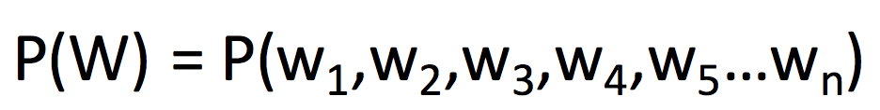
语言模型
一句话 (词组合) 出现的概率
词序很重要
P(七月在线是一所好学校) > P(七月在线一是学好所校)
选词也很重要
P(七月在线是一所好学校) > P(七月在线是一所好教室)

Slide 5
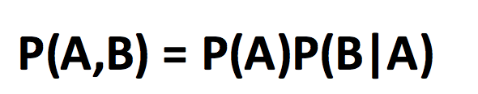
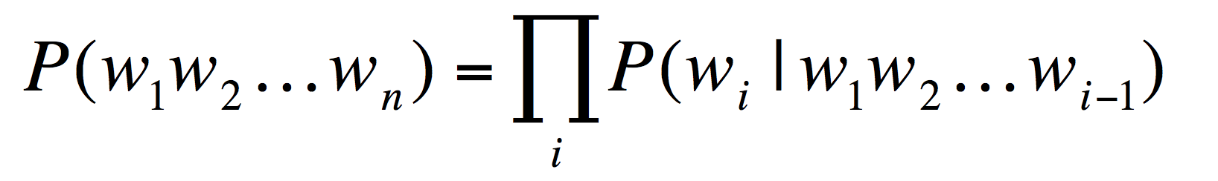
链式法则
应用到语言模型中

Slide 6
Markov假设
每个单词只跟它之前n个单词有关 (n=1)
或者 n=2

Slide 7
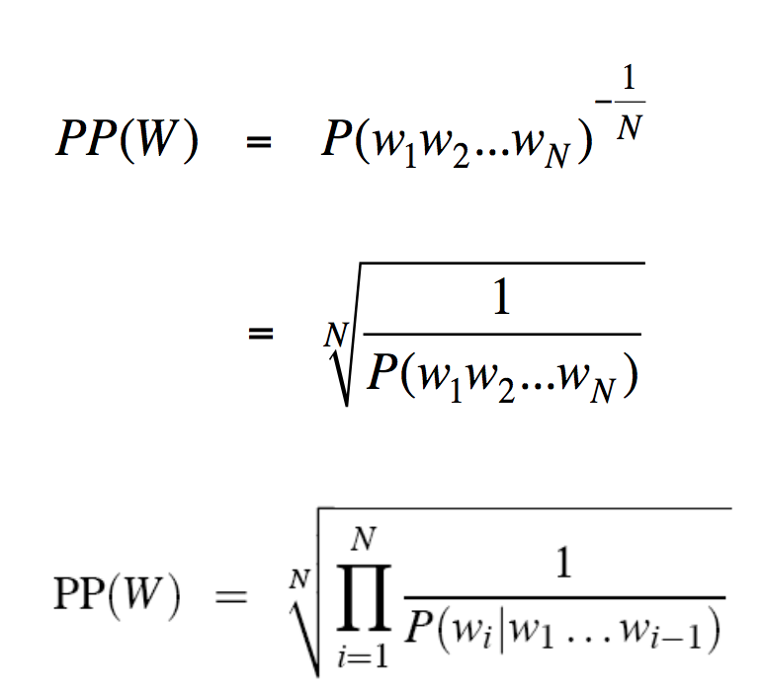
语言模型的评价
Perplexity

Slide 8
基于神经网络的语言模型(Neural Language Model)
用神经网络来实现概率P

Slide 9
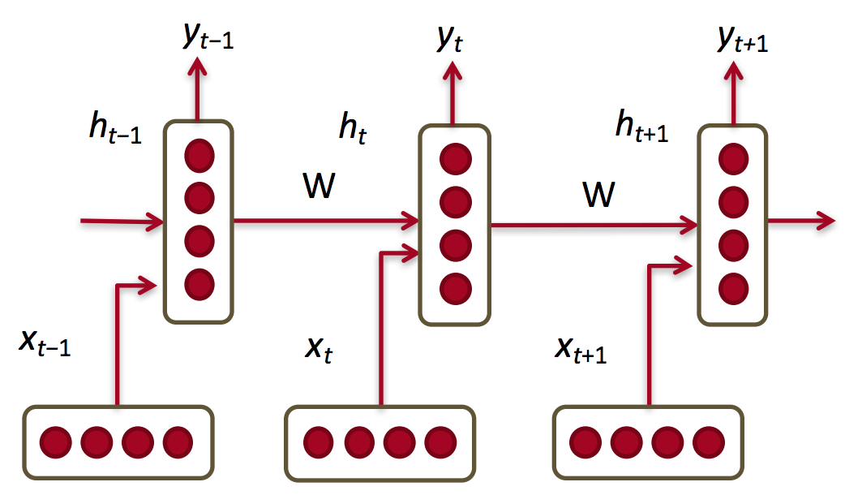
循环神经网络(Recurrent Neural Network)
每一步的参数W是固定的
当前隐状态包含了所有前面出现的单词信息

Slide 10
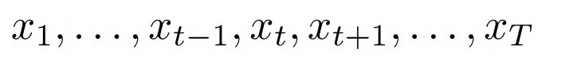
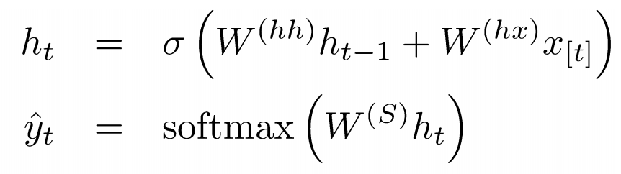
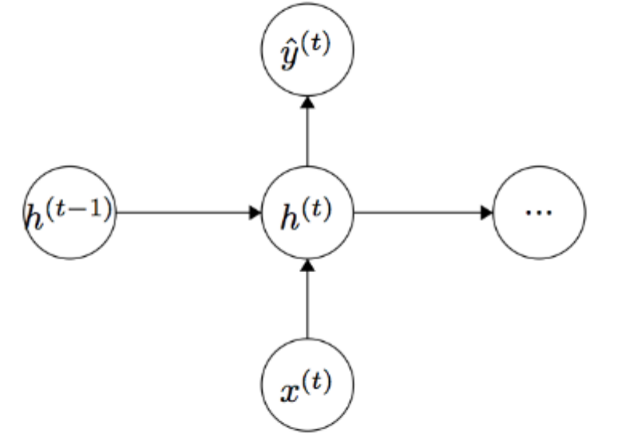
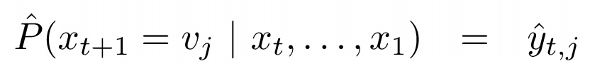
循环神经网络(Recurrent Neural Network)
给定一列词向量
RNN每一个步骤

Slide 11
循环神经网络(Recurrent Neural Network)
h₀一般就是一个全部为0的向量
x^{(t)}是输入的词向量

Slide 12
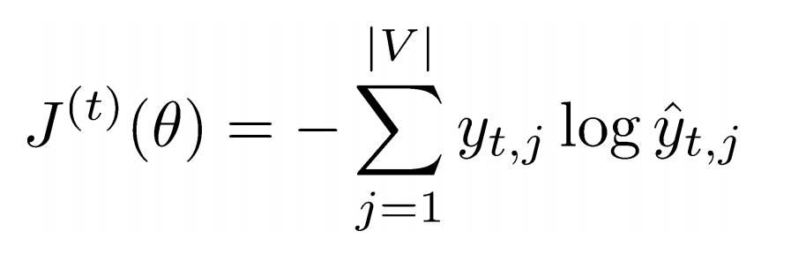
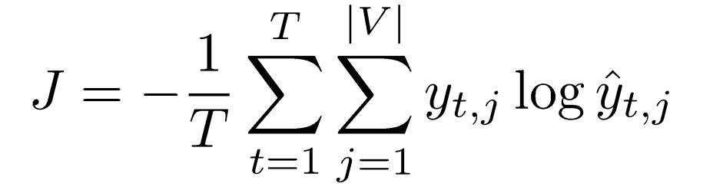
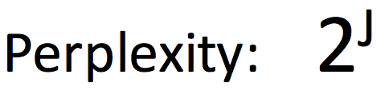
循环神经网络(Recurrent Neural Network)
如何训练？Cross Entropy损失函数
随机梯度下降 SGD

Slide 13
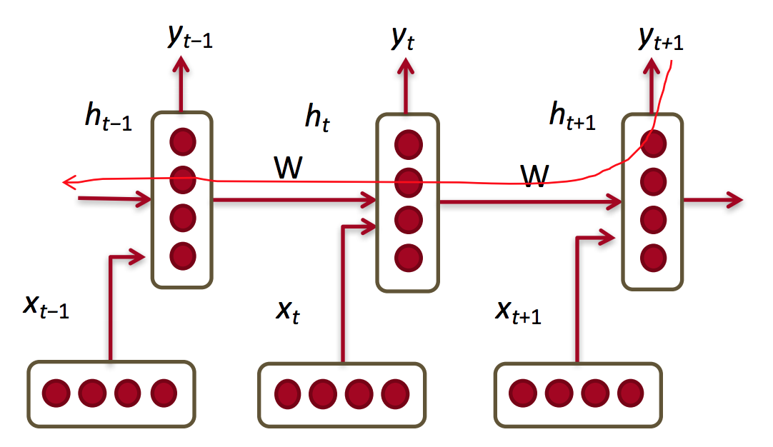
训练RNN很难
梯度消失和爆炸问题
根据反向传播（链式法则），梯度会不断相乘，很容易梯度消失或者爆炸

Slide 14
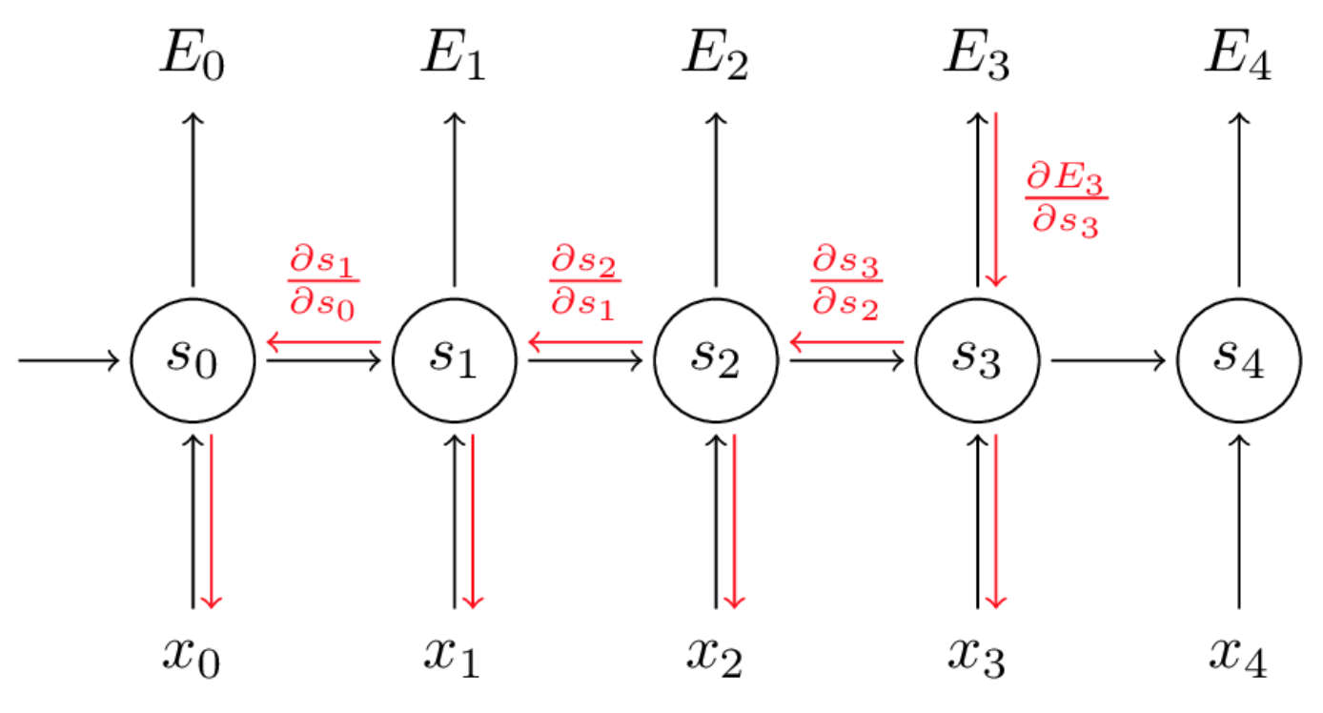
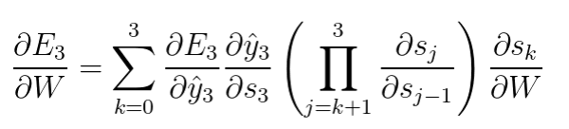
训练RNN很难
W
W
W

Slide 15
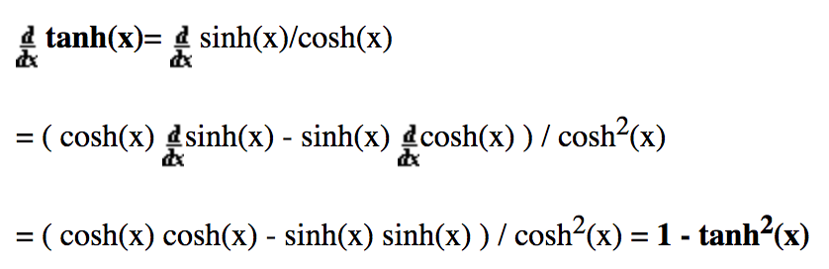
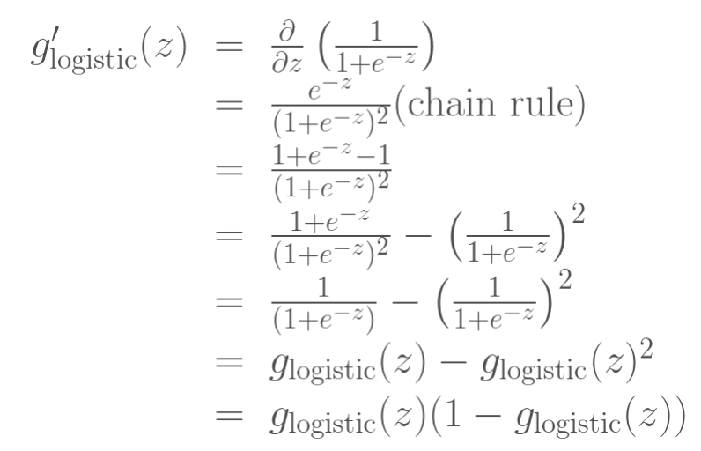
训练RNN很难

Slide 16
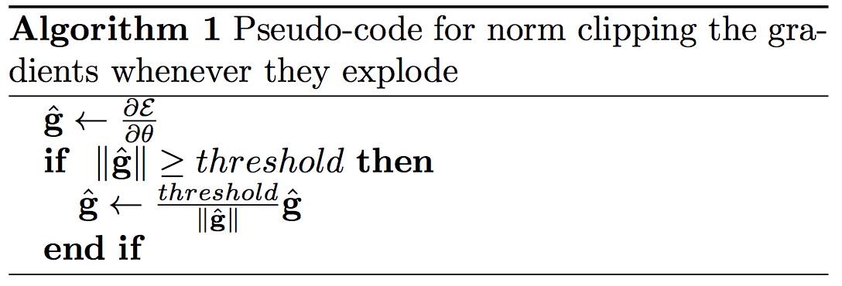
训练RNN很难
梯度爆炸：Gradient Clipping
梯度消失
深度神经网络都有这个问题
改进模型，使用ReLu(x) = max(0, x)

Slide 17
训练RNN很难
长期依赖问题
距离当前节点较远的信息不容易被RNN保留

Slide 18
长短记忆网络(Long Short-term Memory)
LSTM是RNN的一种，大体结构几乎一样。区别是？
它的“记忆细胞”改造过。
该记的信息会一直传递，不该记的会被“门”截断。

Slide 19
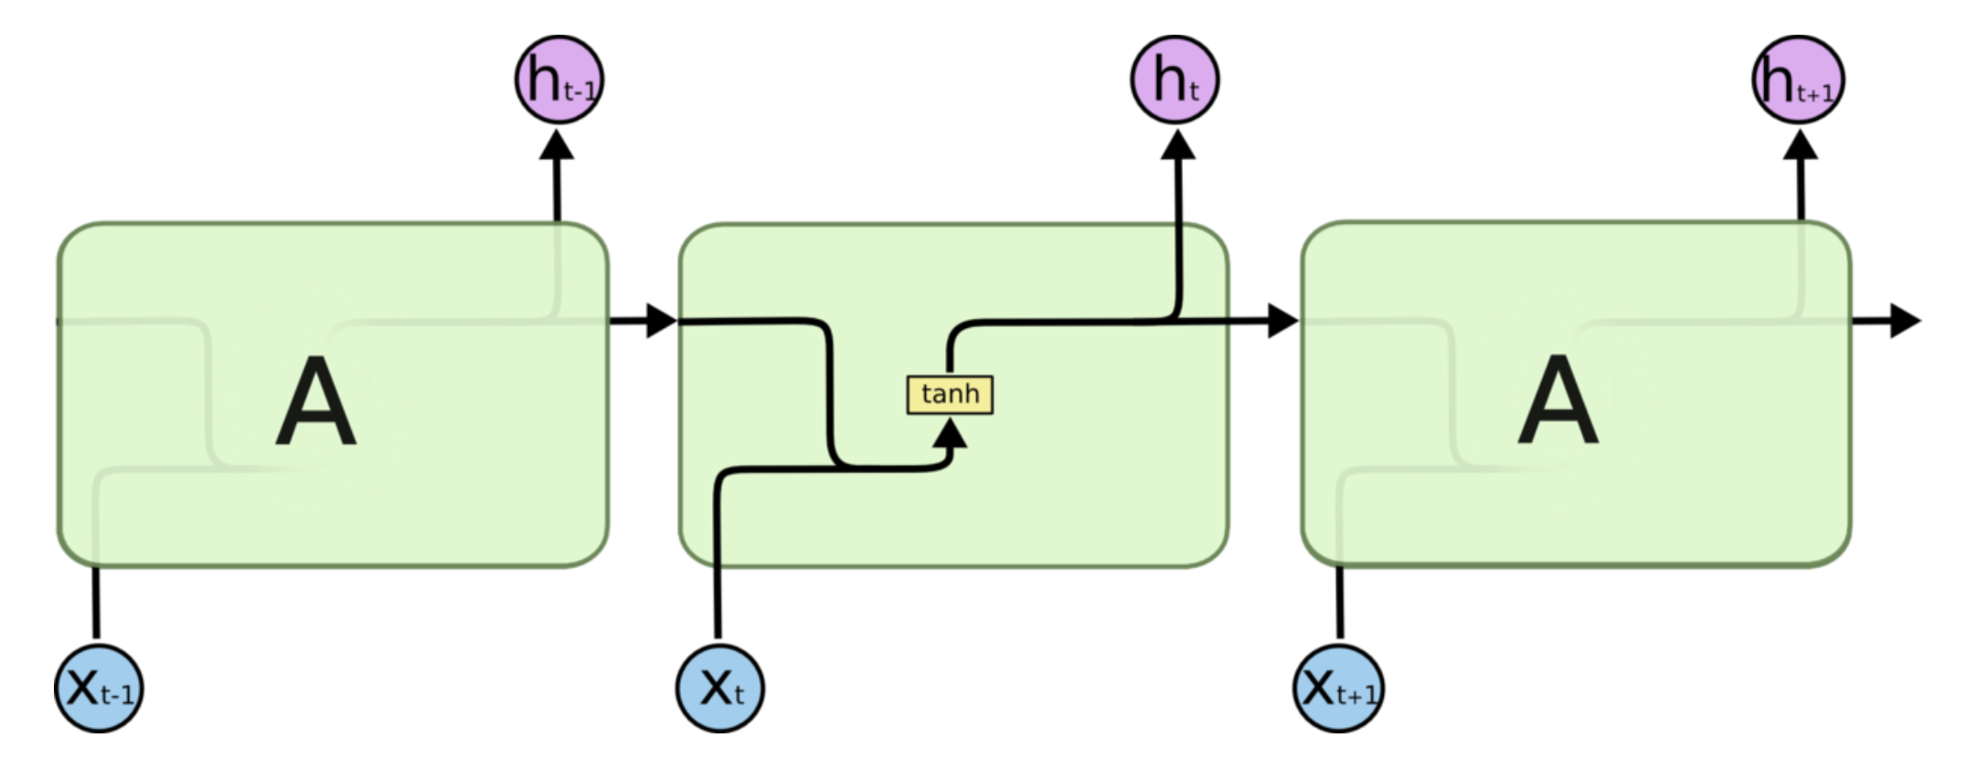
RNN记忆细胞

Slide 20
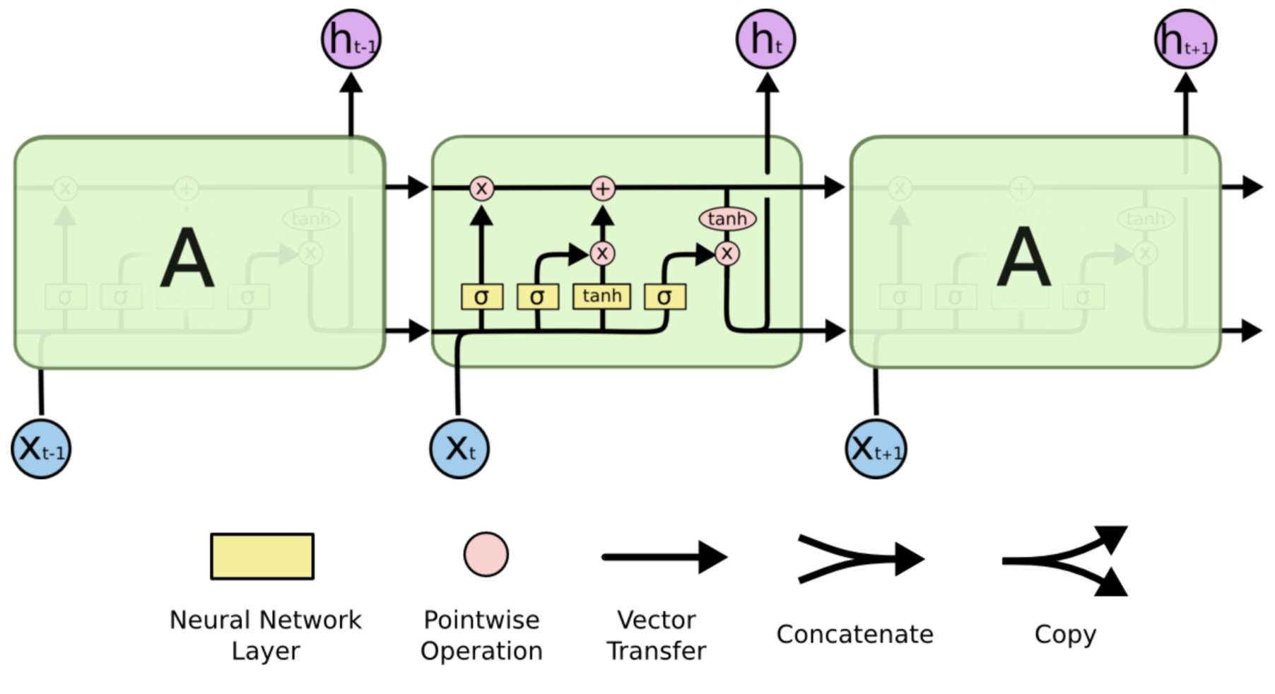
LSTM记忆细胞

Slide 21
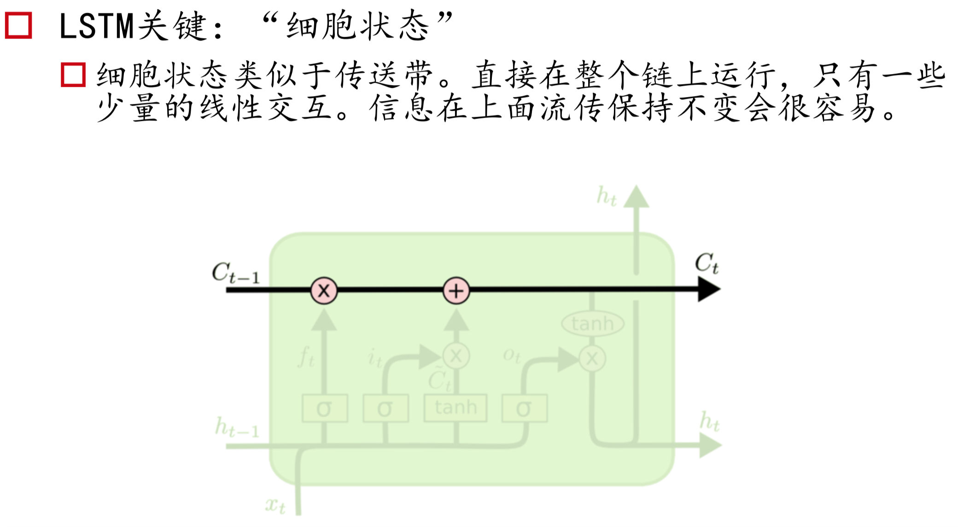
长短记忆网络(Long Short-term Memory)

Slide 22
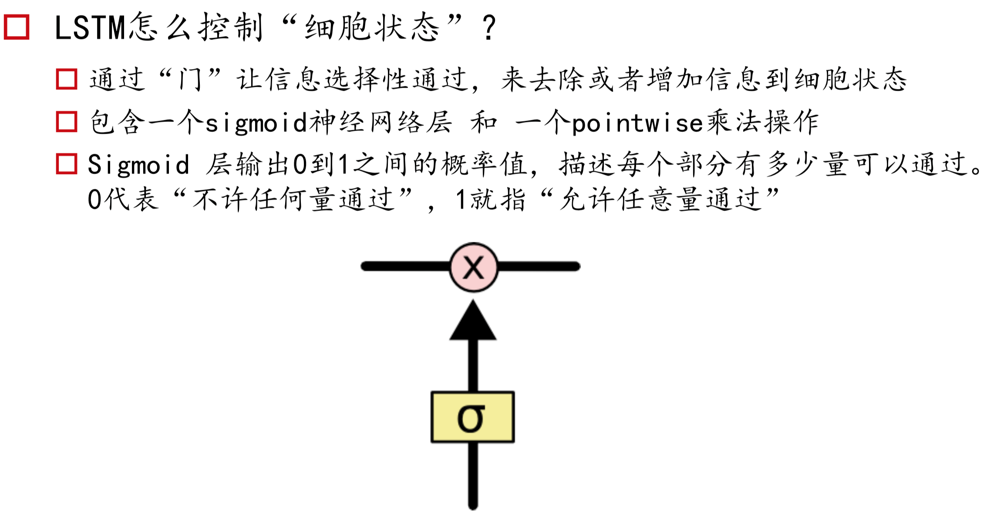
长短记忆网络(Long Short-term Memory)

Slide 23
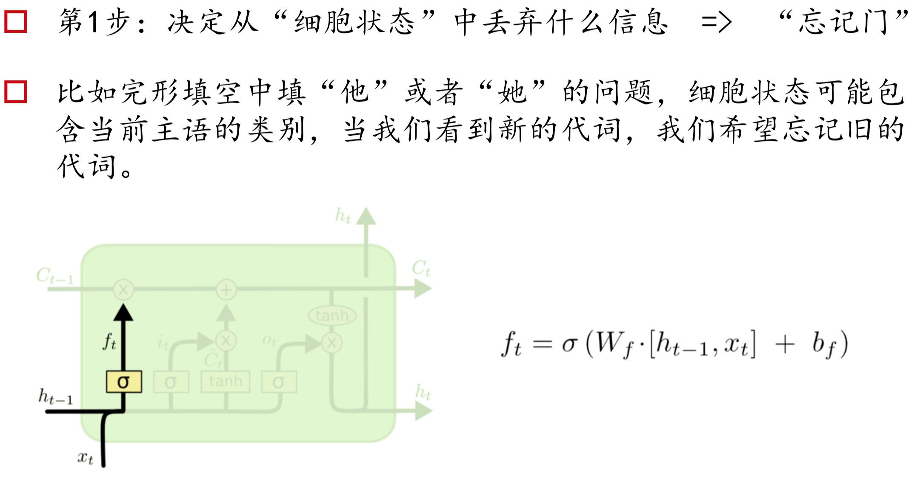
长短记忆网络(Long Short-term Memory)

Slide 24
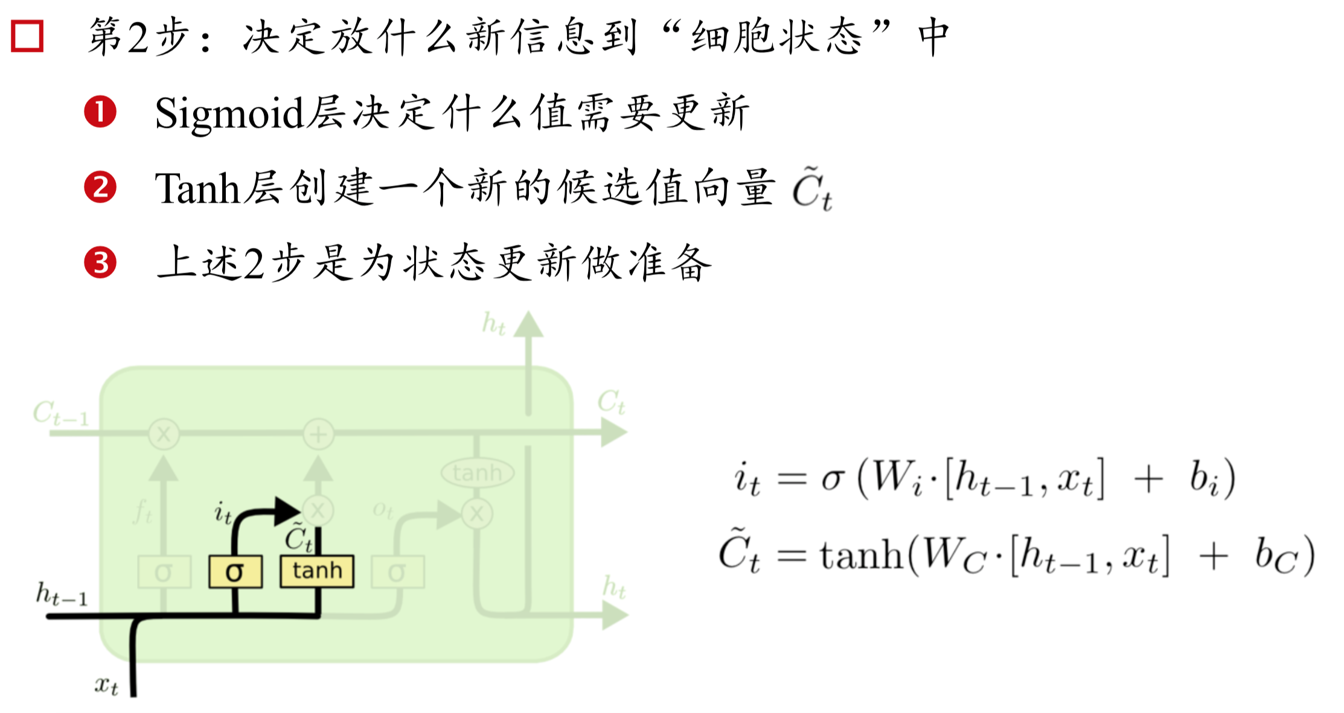
长短记忆网络(Long Short-term Memory)

Slide 25
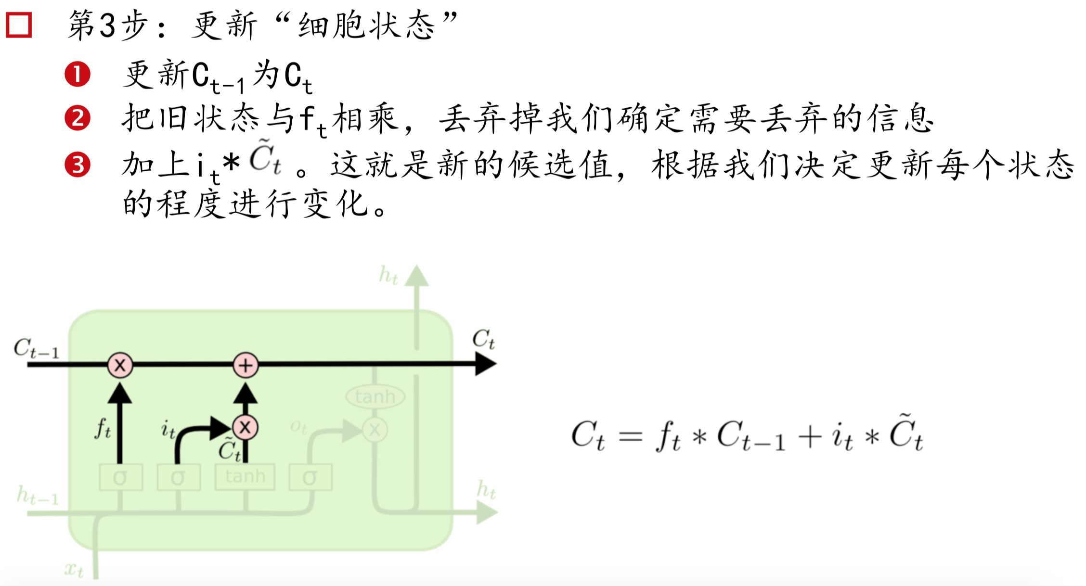
长短记忆网络(Long Short-term Memory)

Slide 26
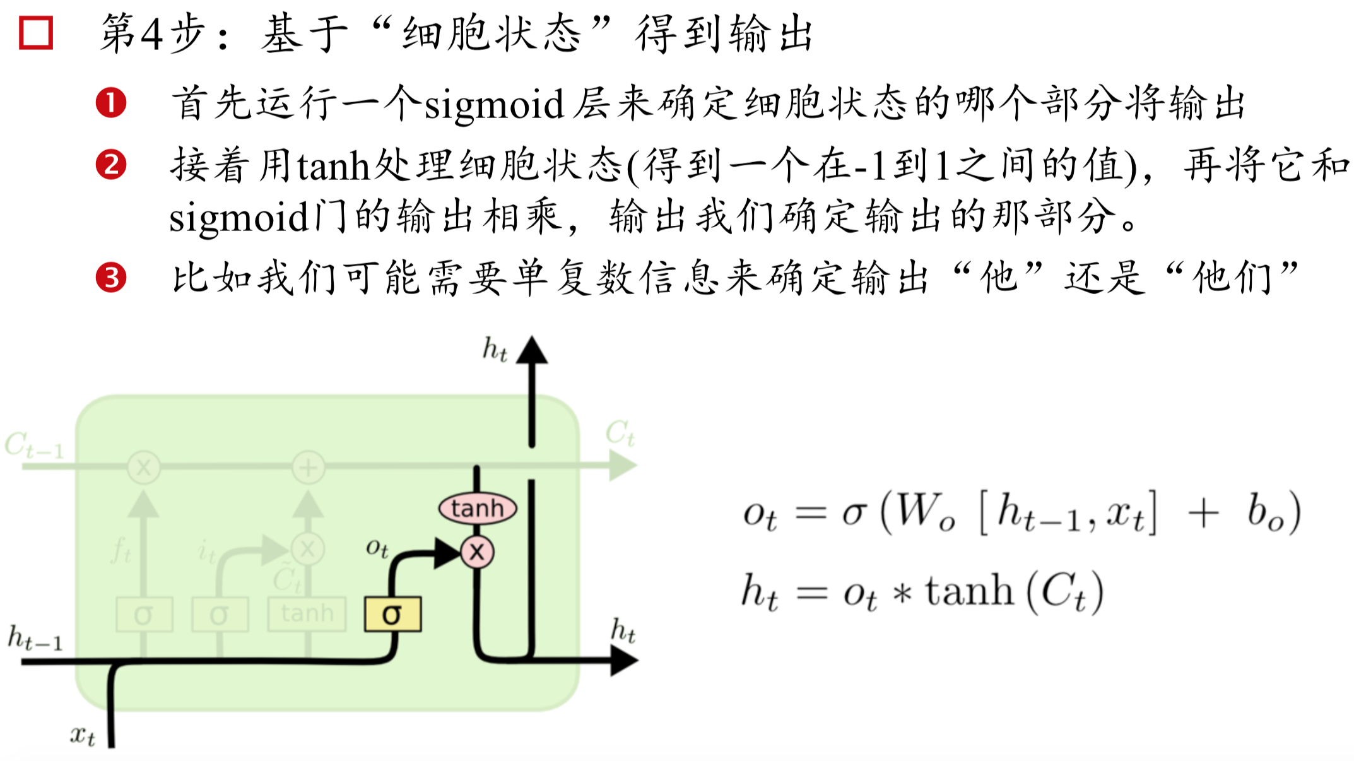
长短记忆网络(Long Short-term Memory)

Slide 27
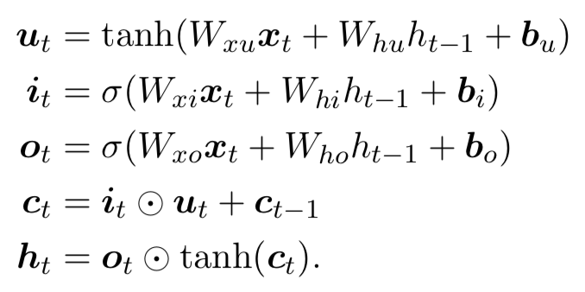
长短记忆网络(Long Short-term Memory)

Slide 28
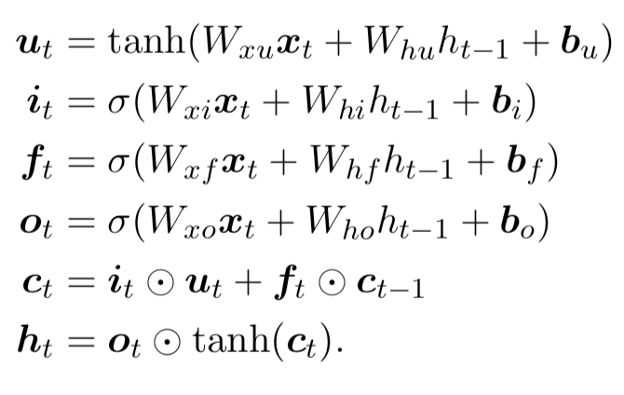
长短记忆网络(Long Short-term Memory)

Slide 29
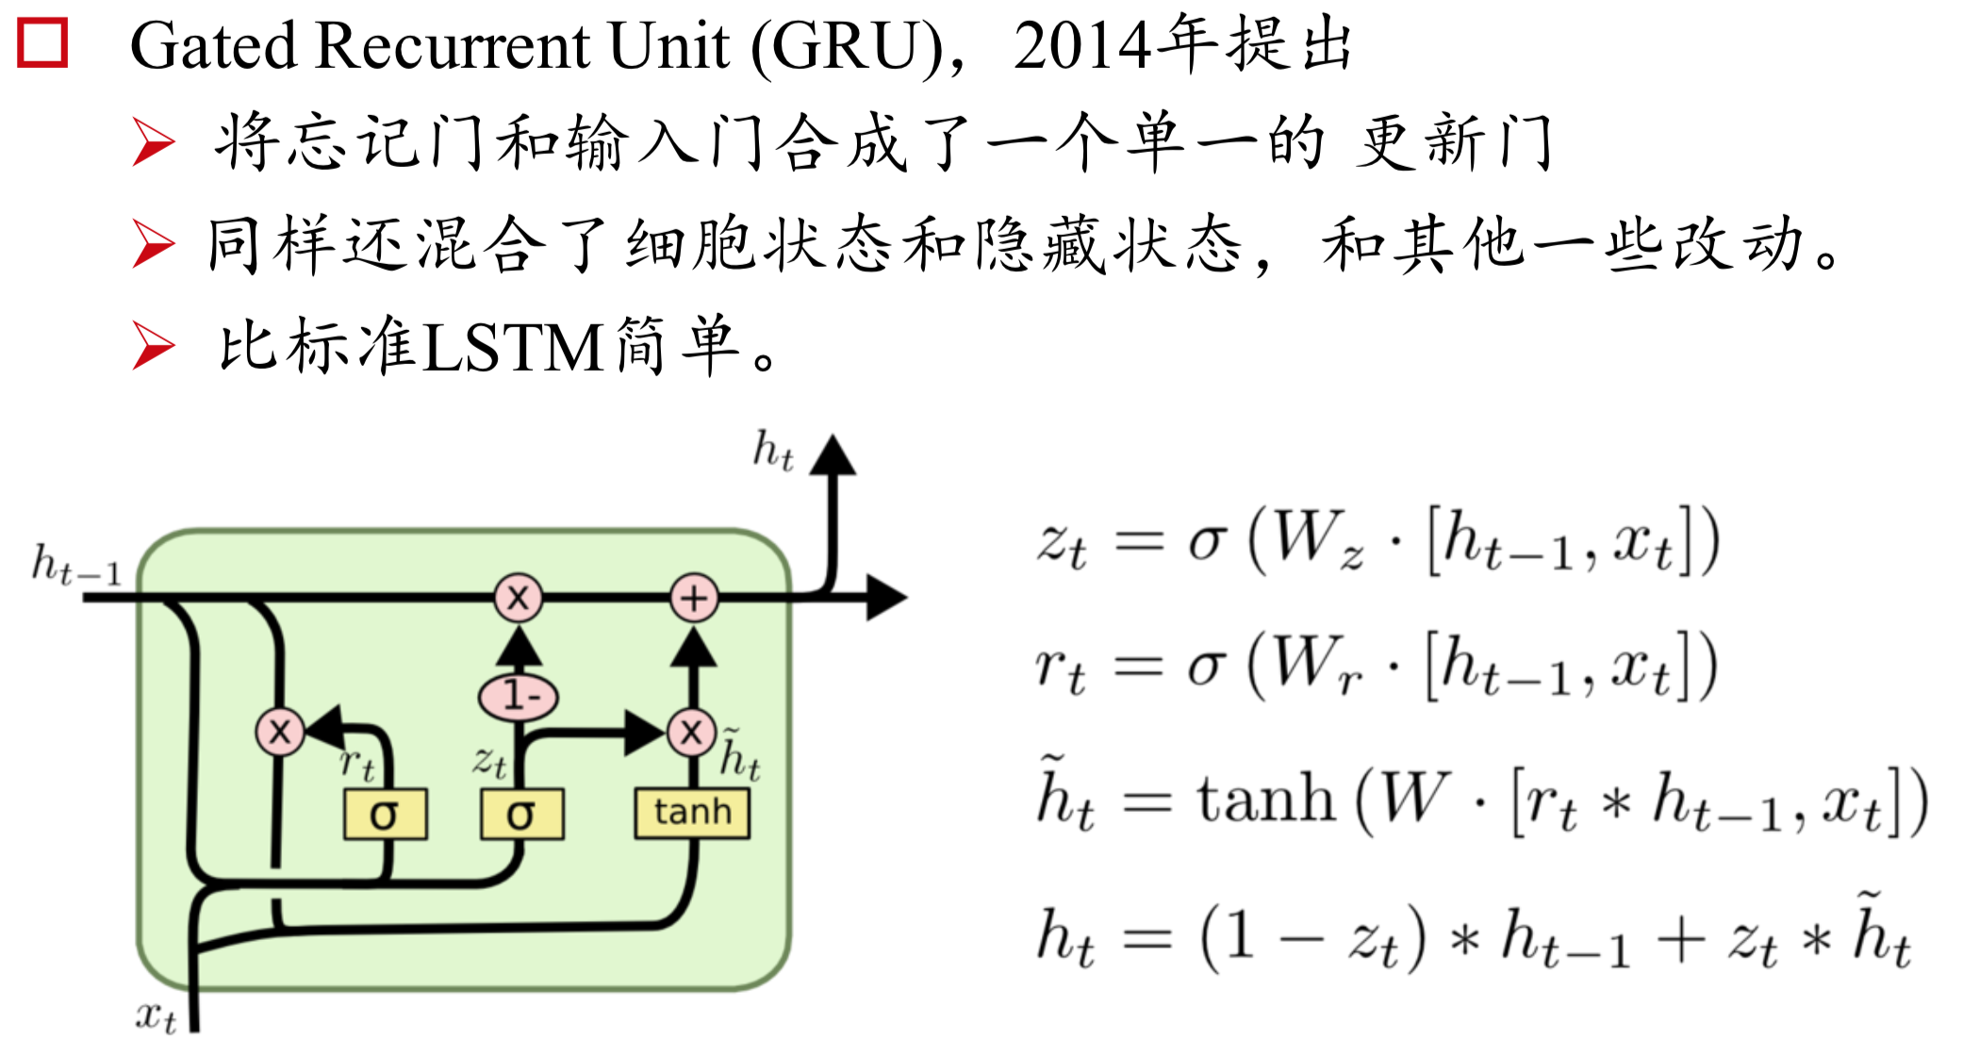
Gated Recurrent Unit

Slide 30
微信扫一扫关注我们
褚则伟 zeweichu@gmail.com
https://www.julyedu.com/

